Slide 2
“얼굴 인식기”
최준한,윤승희,이장훈

Slide 3
목차
목표
프로젝트 설명
얼굴 인식 과정
코드
시연 영상

Slide 4
목표
초기 목표
첫 목표는 인식된 얼굴 수 만큼 LED 제어를 하고싶었고 설정 최대 인원이 인식이 된다면 MOTOR가 돌 수 있게끔 사람이 많이 모이는 곳에 사고 방지를 할 수 있을 것 같다 라고 생각을 하였습니다.
변경된 프로젝트
초기 목표처럼 하고싶었지만 더 많은 시간과 학습이 필요하였습니다. 변경된 사항은 실시간으로 얼굴이 인식이 된다면 LED가 ON이 되고 검출된 얼굴 수가 나타나게끔 목표를 낮추어 잡았습니다.

Slide 5
프로젝트 설명
프로젝트는 얼굴 인식기입니다.
Open cv 와 Arduino , ,Vs code, python 을 사용하였습니다.
자동문에 사람이 가까이 가면 문이 열리듯이 얼굴 인식을 통하여 LED 제어를 해보고 싶었습니다.

Slide 6





과정
“준비완료”
VS CODE 및
Arduino 작성
Led 연결
open cv로 얼굴 인식
LED 제어 확인하기

Slide 7
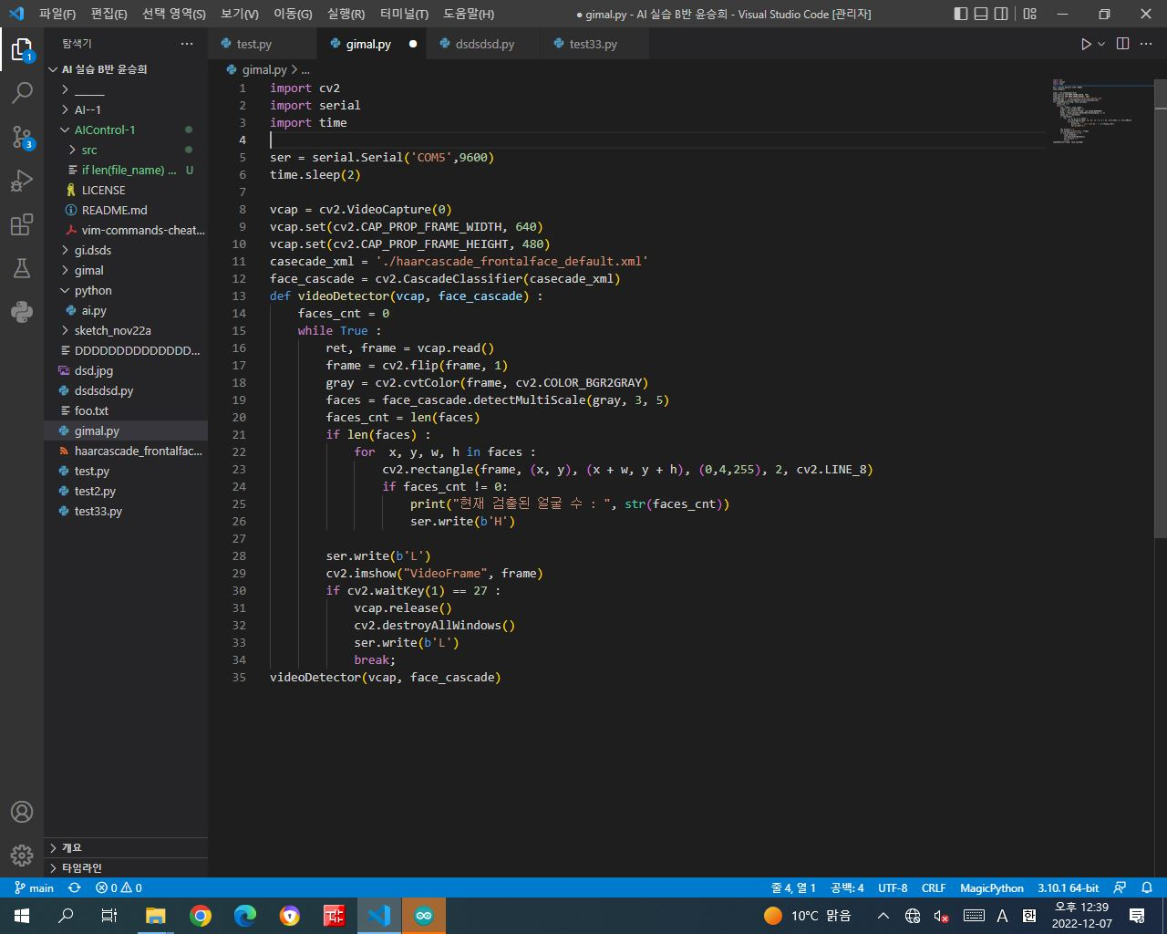
CODE

Slide 8
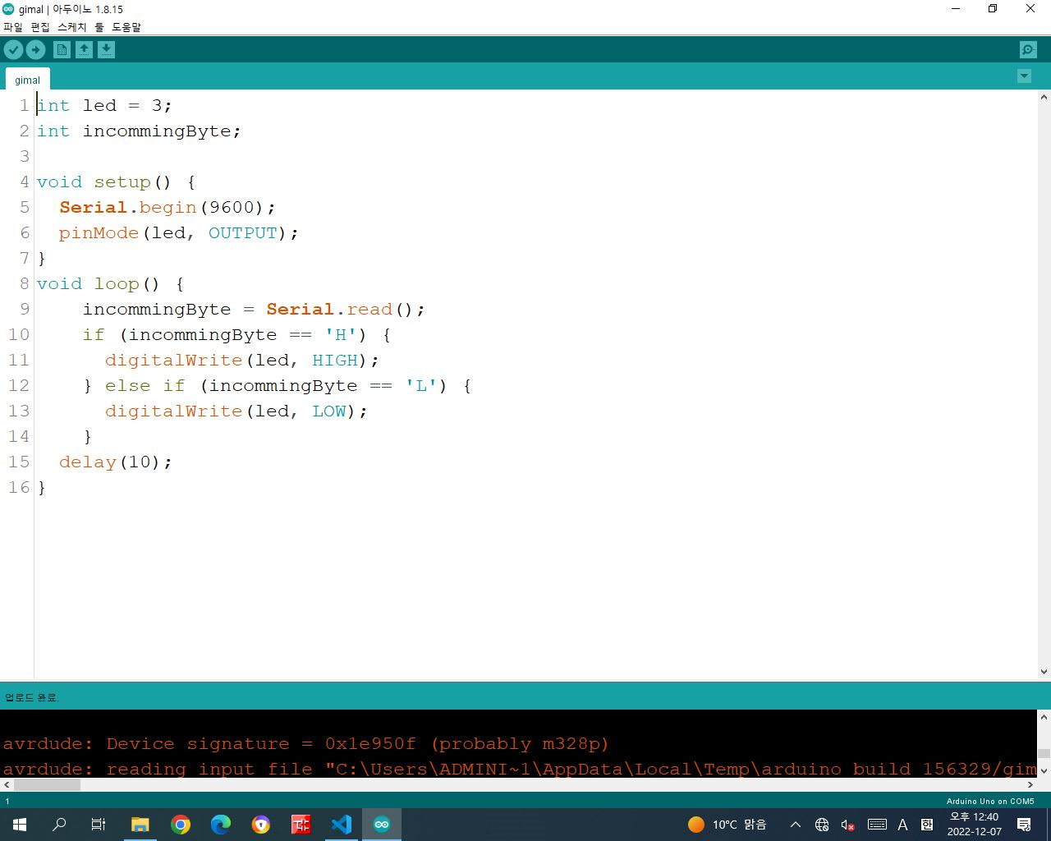
ARDUINO CODE

Slide 9
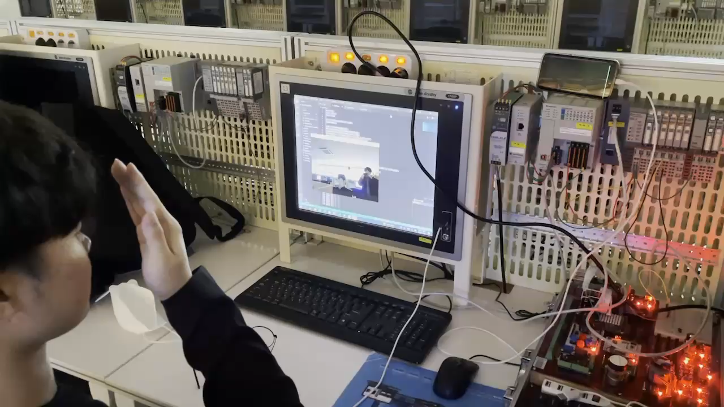
시연 영상

Slide 10
감사합니다 .

